Slide 1
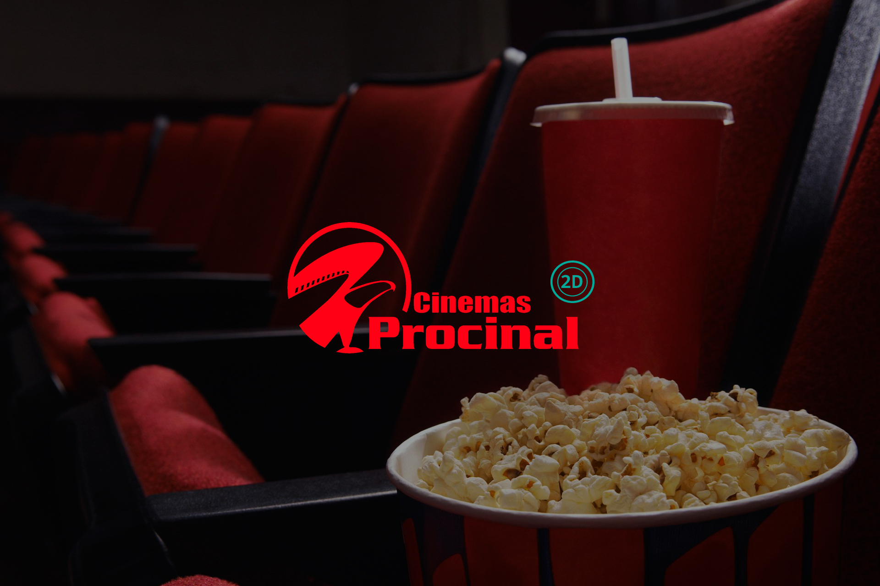
LA MEJOR OPORTUNIDAD DE EXPOSICIÓN
PARA SU MARCA

Slide 2




CINEMAS PROCINAL
Empresa Colombiana con 32 años de trayectoria en el mercado cinematográfico.
Nos encargamos de traer los últimos estrenos brindando una experiencia en confitería y en exhibición para nuestros espectadores.
Generamos nuevas experiencias a través del entretenimiento siendo la plataforma ideal para exhibir su marca.
Con 68 pantallas en Bogotá y 18 a nivel nacional, impactamos desde el estrato 2 hasta el 6.
Un medio efectivo:
* Pauta en pantallas
* Patrocinio de Salas
* Activaciones BTL
* Sampling
* Plan de Fidelización
5.296.231 espectadores en 2016

Slide 3



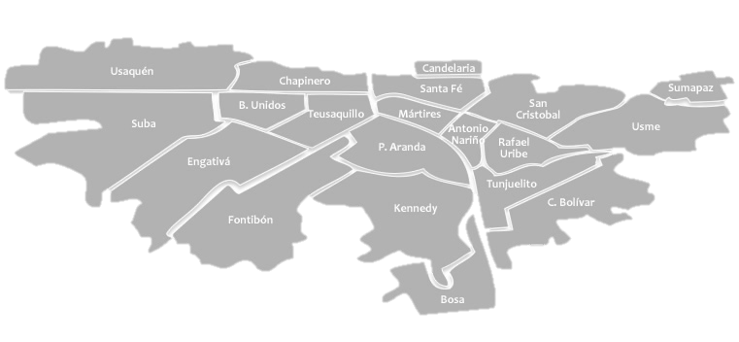










Nuestros teatros
8 salas
8 salas
2 salas
10 salas
2 salas
2 salas
8 salas
6 salas
1 sala gigante
10 salas
6 salas
3 salas

Slide 4
Complejos Bogotá
PALATINO
Ubicación: es un centro comercial ubicado en la Carrera 7 con 140 en el sector de BELMIRA.
Visitas: promedio de visitas de 336.000 personas en un mes corriente, con un peso del 80% fines de semana y 20% semana.
151
83
84
148
150
Sala 2
Sala 1
Sala 3
Sala 4
Sala 5
BIMA
Target: Estratos 4, 5 y 6
Ubicación: Autopista norte No 232 – 35 Guaymaral - Chía
Visitas: Con un promedio de 320.000 visitas en un mes corriente, teniendo un peso de 80% fines de semana y 20% en semana.
177
368
145
145
144
Sala 2
Sala 1
Sala 3
Sala 4
Sala 5
146
78
105
95
Sala 6
Sala 7
Sala 8
Sala 9

Slide 5
Complejos Bogotá
CENTRO SUBA
Target: Estratos 2, 3 y 4.
Ubicación: calle 145 No 91 -19.
Visitas: Con un promedio de visitas de 496.000 en un mes corriente, con un peso de 60% fines de semana 40% semana.
400
397
Sala 2
Sala 1
CENTRO COMERCIAL BULEVAR NIZA
Target: Estratos 4, 5 y 6
Ubicación: Avenida Cra 58 No 127 – 59 Norte.
Visitas: Con un promedio de 320.000 visitas en un mes corriente, teniendo un peso de 80% fines de semana y 20% en semana.
141
141
86
90
97
Sala 2
Sala 1
Sala 3
Sala 4
Sala 5

Slide 6
Complejos Bogotá
67
93
93
68
69
Sala 2
Sala 1
Sala 3
Sala 4
Sala 5
96
96
96
Sala 6
Sala 7
Sala 8
PLAZA DE LAS AMÉRICAS
Target: Estratos 2, 3 y 4.
Ubicación: Ubicado en la Transversal 71D No 26 – 94 sur.
Visitas: Con un promedio de visitas de 2.000.000 de personas en un mes corriente, con un peso del 60% fines de semana y 40% Semana.
IMAX: Estratos 3, 4, 5 y 6. (605 sillas)
CENTRO COMERCIAL PORTAL DE LA SABANA
Target: Estratos 2 y 3.
Ubicación: Diagonal 16 No 104 – 51 Zona Franca /Fontibón
Visitas: Con un promedio de 296.000 vistas en un mes corriente, con un peso del 70% en fines de semana y 30% en semana.
154
126
126
212
Sala 2
Sala 1
Sala 3
Sala 4
Sala 5
168
Sala 6
169

Slide 7
Complejos Bogotá
CENTRO COMERCIAL TINTAL PLAZA
Target: Estratos 1,2 y 3.
Ubicación: ubicado en la Transversal 86 No 6 – 37.
Visitas: Con un promedio de visitas de 1.192.000 de personas en un mes corriente, con un peso del 70% fines de semana y 30% Semana.
315
115
75
Sala 2
Sala 1
Sala 3
CENTRO COMERCIAL CIUDAD TUNAL
Estratos 1,2 y 3.
Ubicación: Es un centro comercial ubicado en la calle 47B sur No 24B -33.
Visitas: Con un promedio de visitas de 1.000.496 de personas en un mes corriente, con un peso del 70% fines de semana y 30% Semana.
382
380
Sala 2
Sala 1

Slide 8

Complejos Bogotá
SALITRE PLAZA
Estratos 4, 5 y 6.
Ubicación: Ubicado en la Carrera 68B No 40 – 39 en el sector del SALITRE.
Visitas: Con un promedio de visitas de 1.321.000 de personas en un mes corriente.
147
192
192
187
92
Sala 2
Sala 1
Sala 3
Sala 4
Sala 5
87
87
92
Sala 6
Sala 7
Sala 8
CENTRO COMERCIAL UNICENTRO DE OCCIDENTE: Target: Estratos 3 y 4.
Ubicación: Carrera 111 C No 86 – 05. Ciudadela COLSUBSIDIO.
Visitas: Con un promedio de 371.733 visitas.
249
86
86
92
Sala 2
Sala 1
Sala 3
Sala 4
Sala 5
134
Sala 6
114
CENTRO COMERCIAL UNISUR
Estratos 1 Y 2.
UBICACIÓN: En Soacha Carrera 3 No 29 A 02 Autopista Sur.
250
250
Sala 2
Sala 1

Slide 9

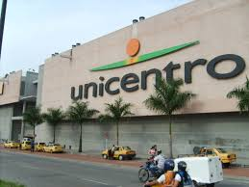

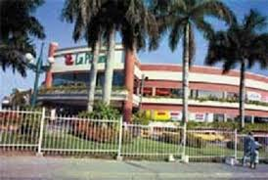

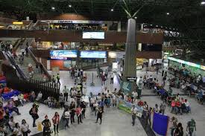

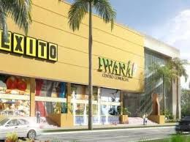
Complejos a nivel Nacional
146
178
154
178
Sala 2
Sala 1
Sala 3
Sala 4
167
205
113
105
Sala 2
Sala 1
Sala 3
Sala 4
Sala 5
168
Sala 6
105
UNICENTRO - Villavicencio
LA PLAZUELA - Cartagena
194
77
63
Sala 2
Sala 1
Sala 3
169
121
153
133
Sala 2
Sala 1
Sala 3
Sala 4
TERMINAL SUR – Medellín
IWANA ÉXITO – Barrancabermeja

Slide 10
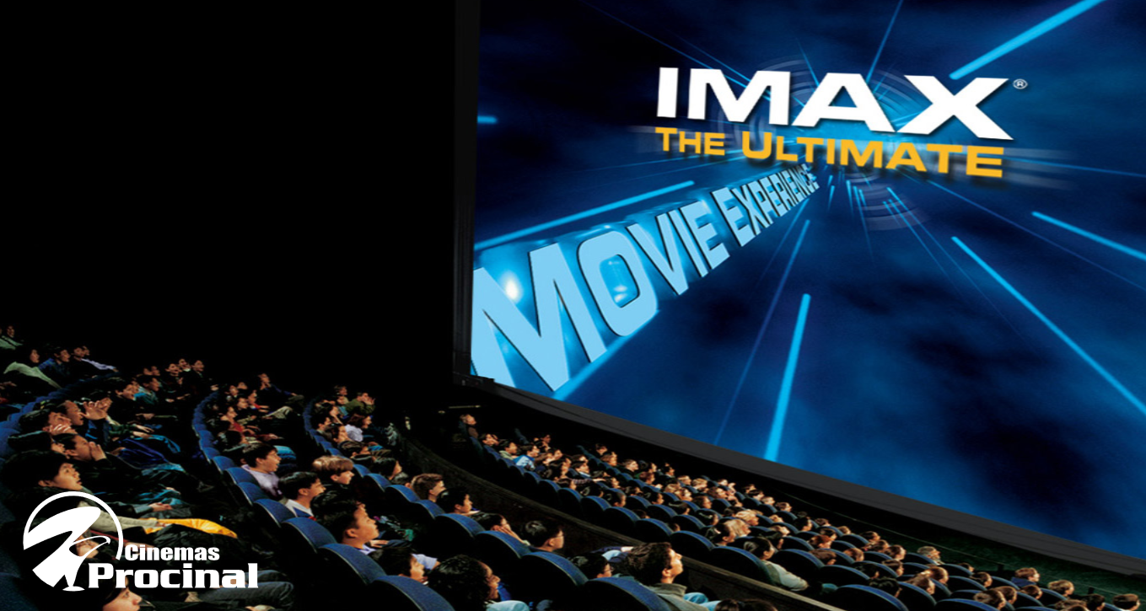
IMAX
“Vea una película o SEA parte de ella”
IMAX Colombia, operado por cinemas Procinal, es la 5ta pantalla mas grande del mundo con 20 mts. de altura, 15.000 vatios de sonido y un espectacular show de luces.
La sala IMAX tiene capacidad para 605 personas.

Slide 11

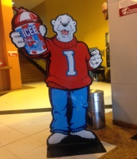
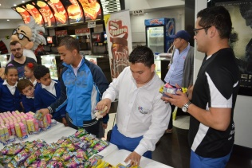
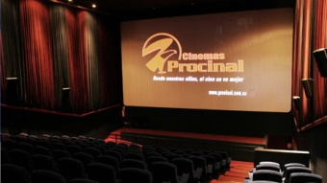
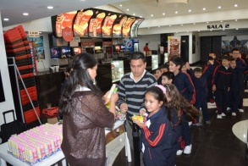

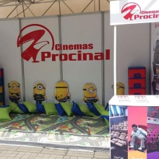
Estrategias BTL
Volanteo en lobbies
Presencia en lobbies y branding
Sampling
Premieres
Activaciones en teatros
Activaciones de re-cambio
Stands

Slide 12
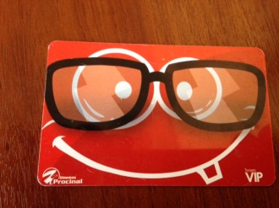
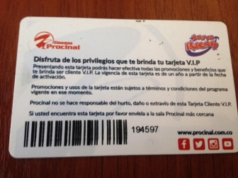
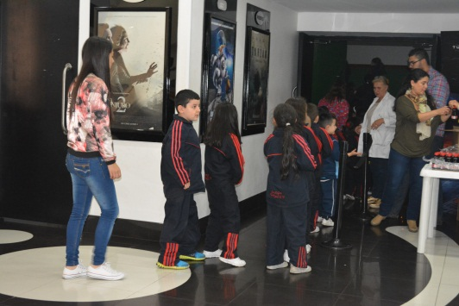
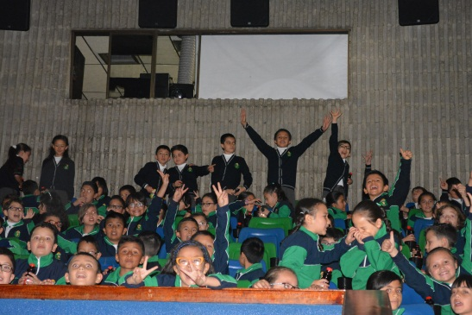
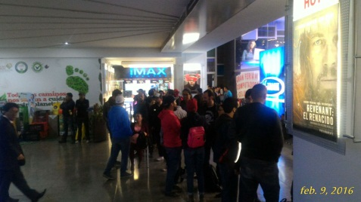
Tomas de Lobbies
Con tenderos, distribuidores, fuerza de ventas, entre otras.
Tarjeta cliente VIP personalizada con el logo de la marca
Actividades con boletería y confitería.
Premier exclusiva para grupos
Actividades con colegios

Slide 13
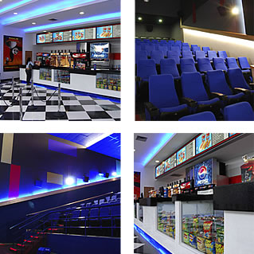
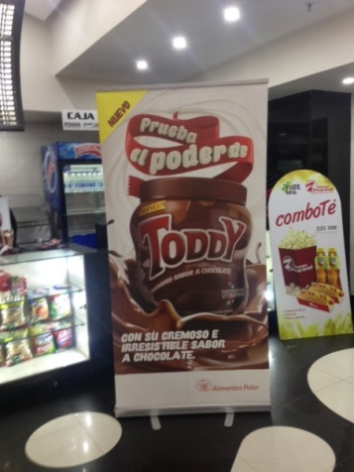
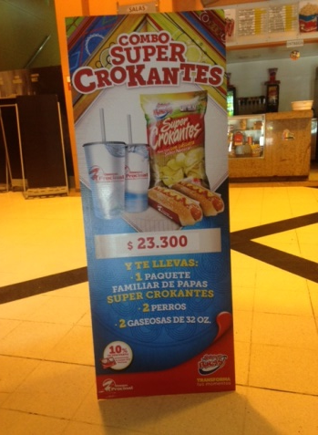
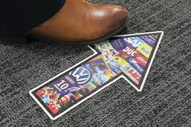
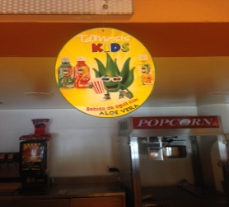
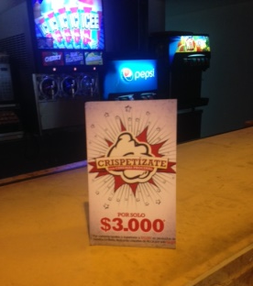
Patrocinio salas y lobbies
Rompe tráficos Lobby
Habladores en taquilla
Pasillos
Salas

Slide 14


Planes empresariales
Salas Patrocinadas
Compras empresariales de bonos o entradas
Patrocinar 1 o más salas
Opcional: - Material POP.
- Brandeo de vasos.
- Recipiente de Crispetas.
Función especial para charlas o funciones en teatro Procinal

Slide 15
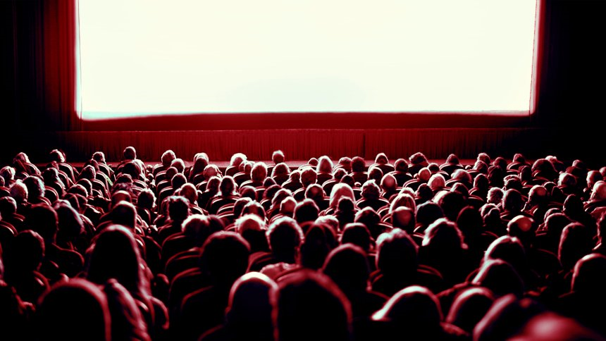
Queremos contar con su marca
en nuestras pantallas

